Slide 1
目录
BI系统架构介绍
BI系统分层数据模型
BI子系统介绍
任务调度子系统介绍
报表应用系统

Slide 2
终端云BI目标架构 – 开源技术
推荐引擎
即席查询系统
画像系统
报表服务器
结果存放服务器
Hbase /MySql
Mahout
Hive
数据挖掘平台
批处理集群
实时处理集群
spark
MR/Tez/Implala
storm
YARN/Mesos
文件服务器
Kafka
BI离线分析系统
数据采集集群
实时数据流
批处理数据

Slide 3
BI系统上下文
BI管理员
开发人员
测试人员
生产/运营人员
系统安装维护
资源管理和分配
开发数据业务
测试数据业务
执行数据业务逻辑
查看结果
BI系统
报表应用
OLAP应用(生产)
OLAP应用(测试)
其它…
数据应用层
TCC
( 测试)
数据通道(数据导出）
ETL 层
Hadoop/Mysql网关（生产）
Hadoop/Mysql网关（测试）
Hadoop/Mysql网关（开发）
同一逻辑节点
数据业务逻辑层
H adoop 集群 （MapReduce 、HDFS）
MySql 集群
数据存储和处理层
TCC
( 生产)
数据通道 (数据导入）
ETL 层
文件服务器
SDK信息采集服务器
Piwik服务器
数据 收集层
下载行为信息采集SDK
终端
业务服务器
网站
行为收集SDK
服务端日志收集应用
网站信息收集脚本
第三方开发者
图例说明:
批量数据流
单条数据流
命令流
研发资源
测试资源
生产资源
研发/测试/生产共用

Slide 4
BI系统软件部署
报表应用
OLAP应用(生产)
OLAP应用(测试)
其它…
业务报表应用
业务OLAP应用
业务OLAP应用
FineReport/MySQL
Mondrian/MySQL
Mondrian/MySQL
TCC
( 测试)
数据通道 (数据导出）
业务ETL逻辑
Tomcat/MySQL
/TCC Ser ver
Hadoop client/ HIVE/Mysql Proxy/FTP Server
Hadoop/Mysql网关（生产）
Hadoop/Mysql网关（测试）
Hadoop/Mysql网关（开发）
业务数据处理逻辑
业务数据处理逻辑
业务数据处理逻辑
同一逻辑节点
Hadoop client/ HIVE/Mysql Proxy
Hadoop client/ HIVE/Mysql Proxy
Hadoop client/ HIVE/Mysql Proxy
H adoop 集群 （MapReduce 、HDFS）
MySql 集群
TCC
( 生产)
Hadoop cluster
MySql cluster
Tomcat/MySQL
/TCC Ser ver
数据通道 (数据导入）
业务ETL逻辑
Hadoop client/ HIVE/Mysql Proxy/FTP Server
文件服务器
SDK信息采集服务器
Piwik服务器
FTP Server
/SDK管理服务
Nginx/Tomcat
/行为信息收集服务
Piwik Server/ MySql
图例说明:
系统/平台软件
业务软件

Slide 5
BI系统物理部署

Slide 6
目录
BI系统架构介绍
BI系统分层数据模型
BI子系统介绍
任务调度子系统介绍
报表应用系统

Slide 7
BI系统数据模型介绍
ETL层
ETL层
数据应用层
Hadoop网关/Hadoop集群
外部数据源
暂存表，只为输出到RPT，无直接应用。
暂存表，无直接应用。
统计表，展现逻辑的数据源。
维表
华为商业智能门户展现逻辑
RTP_XXX
RTP_APP_XXX
ODS_XXX
网站及终端信息采集(PIWIK)
DIM_XXX
UserProfile信息
ZNYX_XXX
BI_APP_XXX
DW_XXX
华为互联网业务日志等
事实表
BI等其他应用，暂未实现
明细表、事实表
数据流向
数据依赖

Slide 8
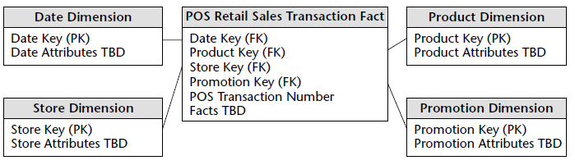
维度数据模型示例
维度表
事实表

Slide 9
目录
BI系统架构介绍
BI系统分层数据模型
BI子系统介绍
任务调度子系统介绍
报表应用系统

Slide 10
任务调度系统（ TCC ）介绍
系统管理员
TCC用户
系统配置
业务管理
用户分权分域管理
行为审计
告警管理
任务创建
任务执行
任务查看
告警处理
内部系统
外部系统
TCC Server
私有协议
（提交HIVE任务）
目前暂无此类任务，设计上保留了此接口
私有协议
（数据处理任务）
私有协议
(获取Hadoop资源状况）
Hadoop网关集群
FTP等
FTP/HTTP等
Hadoop
网关1（HIVE)
…
Hadoop
网关N（HIVE)
原始数据采集服务器
各种数据源
Hadoop协议
Hadoop集群
数据处理逻辑加载
Hadoop资源监控服务（Ganglia Server)
Hadoop
节点1
…
Hadoop
节点N
数据应用开发人员

Slide 11
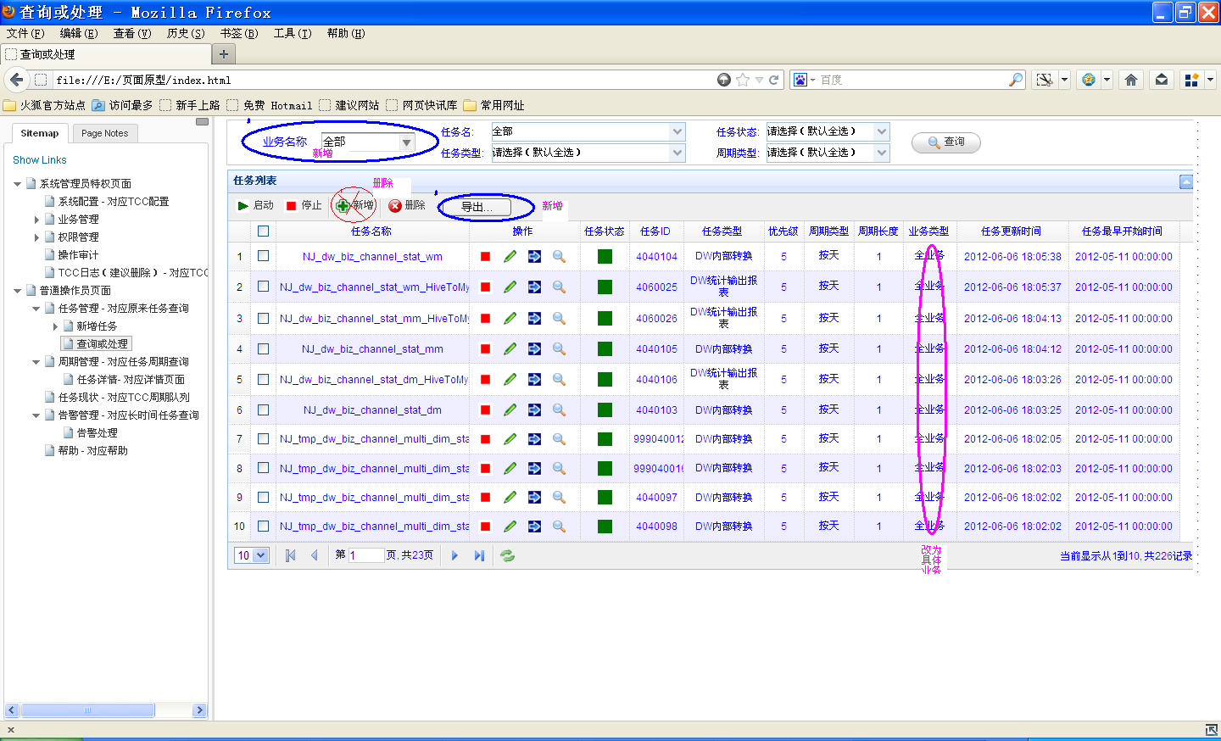
TCC界面示意

